Slide 1
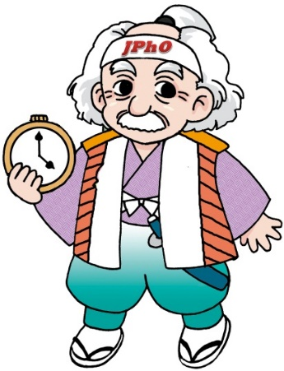
オリンピックチャレンジ プレチャレンジ at 宇都宮
2015年3月14日
物理チャレンジ・オリンピック
―実験レポートの書き方―
日本物理学会 ＮＰＯ 物理オリンピック日本委員会
Japan Physics Olympiad

Slide 3
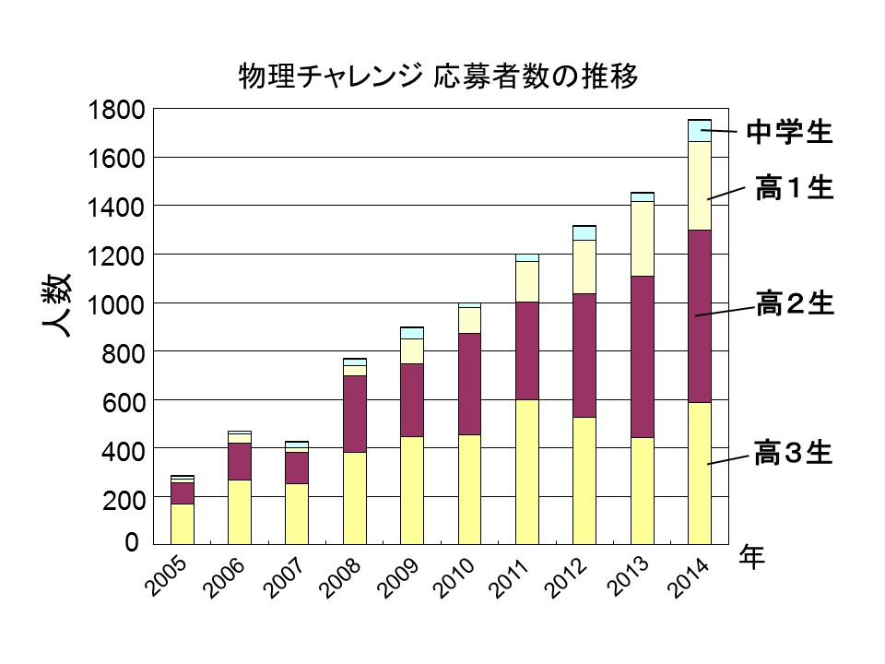

Slide 4
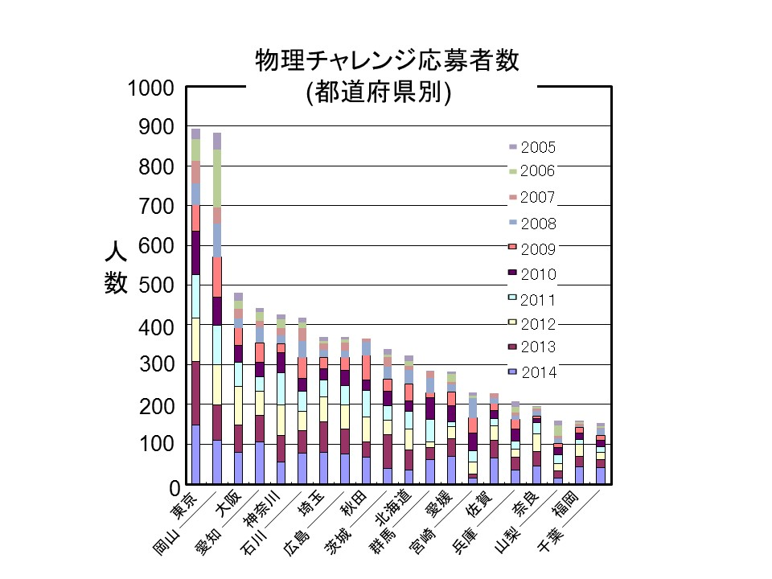
2005年
2014年

Slide 5
第１チャレンジ
１．理論コンテスト 7月12日(日)
（１）多肢選択のマークシート方式の９０分の試験
（２）教科書・参考書などを試験会場に持ち込み可
⇒ 知識を問う試験ではない。
論理的に順序よく考えられるかどうか。
（３）中学理科から高校物理の範囲
（４）日常の体験やよく目にする自然現象に基づく物理
２．実験課題レポート 6月19日(金) 郵送締め切り
「摩擦係数を測ってみよう」
(1) 家庭や学校で身の回りの器具を使って実験
(2) 自分なりの興味や視点
(3) レポート：セクションに区切り、グラフや図などを利用
(4) 優秀実験レポート賞（理論成績に関わらず）

Slide 6
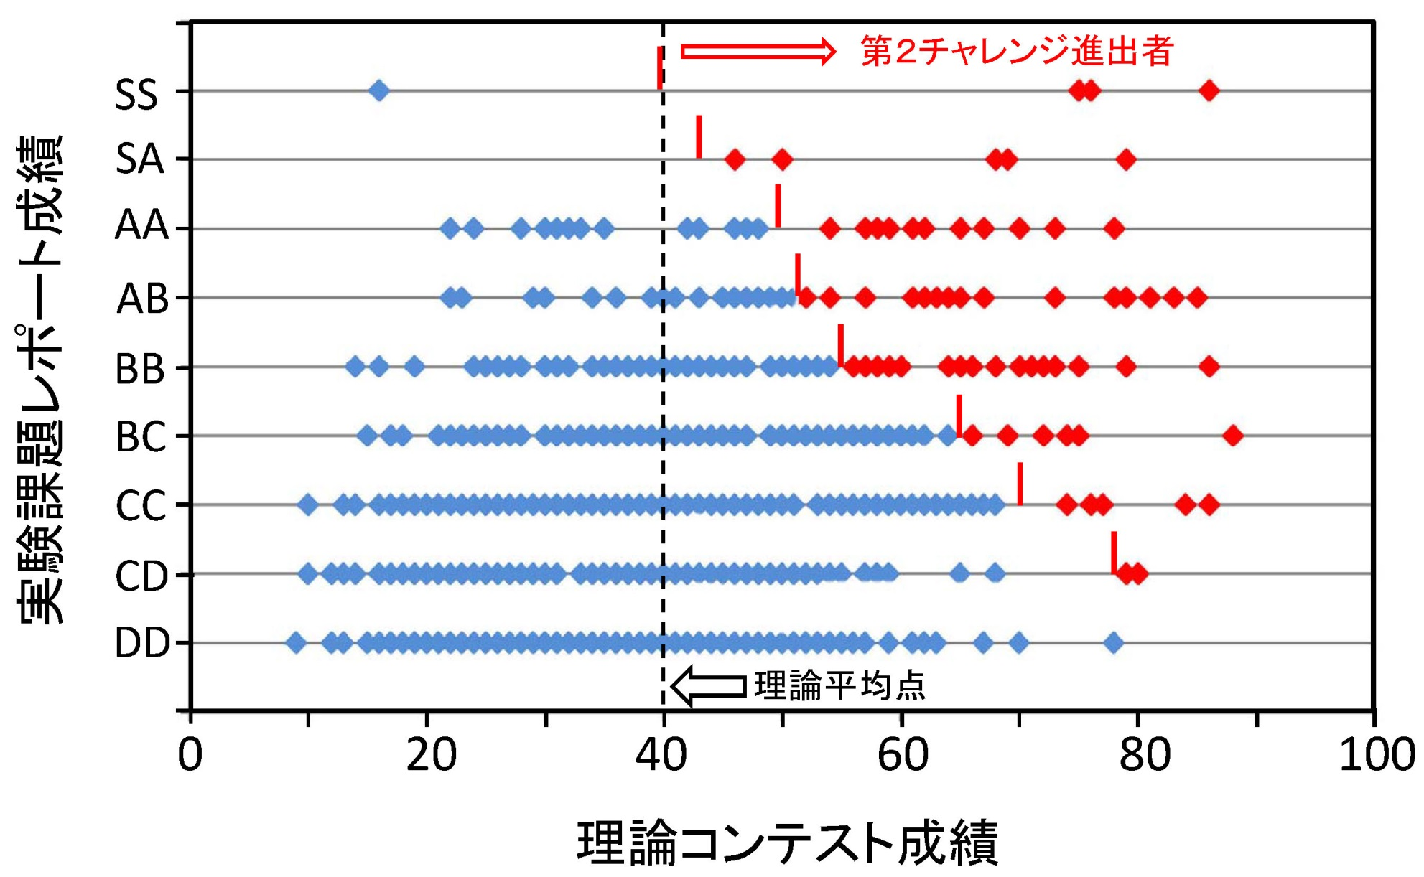
第１チャレンジ（２０１３年）
理論コンテストと実験課題レポートの成績の関係

Slide 7
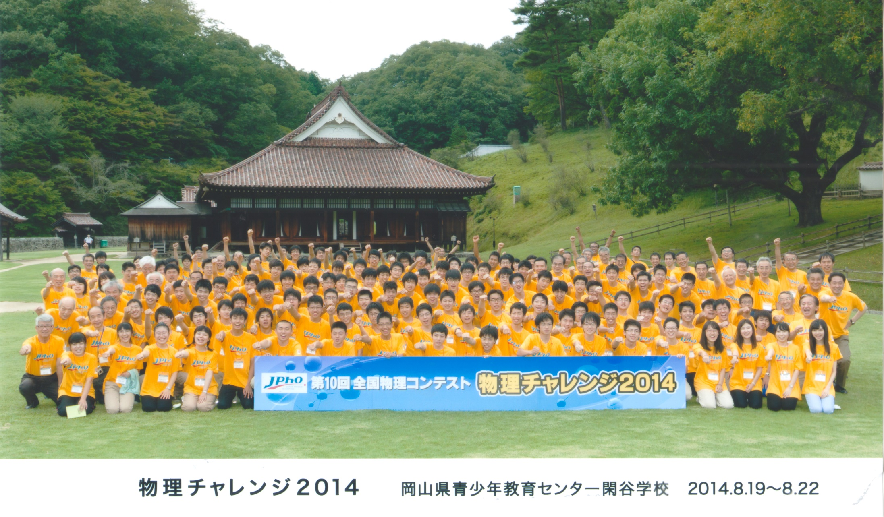
第２チャレンジ 選手と役員 2014年岡山

Slide 8
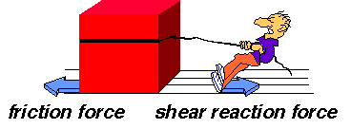
物理チャレンジ 第１チャレンジ実験レポート課題
２００５年 単振り子の振動周期を測定し、重力加速度を測定しなさい。
２００６年 空気の密度を測定しなさい。
２００７年 身の回りにある材料を使って、楽器を作ってみよう。
音程（音の高さ）は何によって決まるか？
２００８年 連成振り子の運動の規則性を調べよう。
２００９年 (A, Bどちらか選択)
（Ａ） ボールの跳ね返り： ボールなどをいろいろな高さから落とし，
跳ね返る高さを測定して規則性を見出そう。
（Ｂ） お湯の冷め方： 容器に入れた湯がどのように冷めていくのか。
２０１０年 氷の密度を測定しなさい。
２０１１年 大気圧を測定しなさい。
２０１２年 音速を測定しなさい。
２０１３年 温度計を作ってみよう。
２０１４年 水溶液の屈折率を求めよう。
２０１５年 摩擦係数を測ってみよう。

Slide 9
良い実験レポートを書くには
１．セクションにわけて書く
（１）実験の目的 実験が終わってから書く。自分なりの視点。
（２）実験手法 他の人が同じ実験ができる情報。写真や図。
（３）実験結果 データの羅列ではなく、グラフを活用。
（４）考察 何が分かったのか、わからなかったのか。
（５）結論 「目的」に対応した結論。「結果」とは違う。
（６）参考資料、（７）共同実験者
２．複数回実験・測定する
３．条件を変えて実験する
４．失敗したら、その原因を考え、装置・手法を改良
して再度トライし、成功するまで実験する。
５．異なる方法で実験

Slide 10
実験レポートの評価の観点
１．わかり易いレポート
・図、写真、グラフの活用。
・実験データの一覧表は効果的でない。
・エクセルグラフをそのままprint out はダメ。
縦軸、横軸の量、単位、目盛をしっかり書く。
２．あなた自身の工夫を取り入れる
・実験装置、手法、データ整理法…
【注意】 友達・先生と相談しながら実験しても構わないが、レポートは自分自身の考え・言葉で書く。

Slide 11
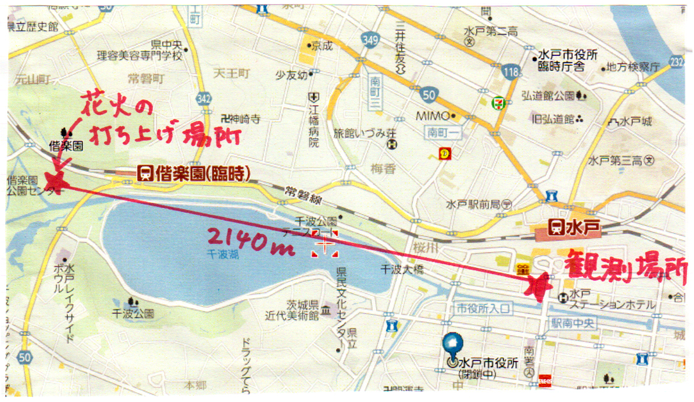
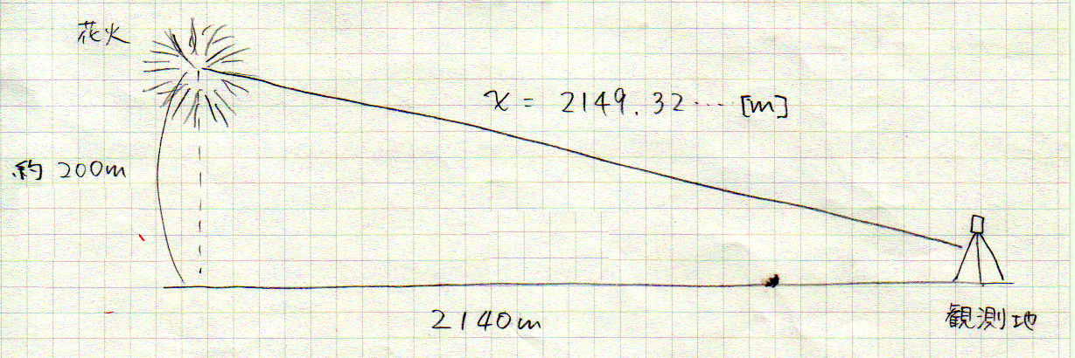
音速を測定してみよう ２０１２年物理チャレンジ（第１）実験問題
茨城県立水戸第二高校
3年生 田邊さん

Slide 12
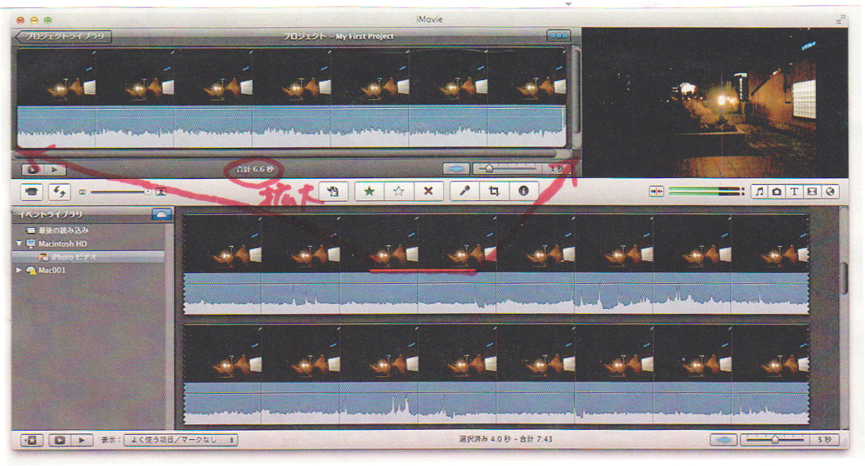
花火をビデオ撮影 ⇒ コマ送りで音の遅れを正確に測定
花火が開く
音が聞こえる

Slide 13
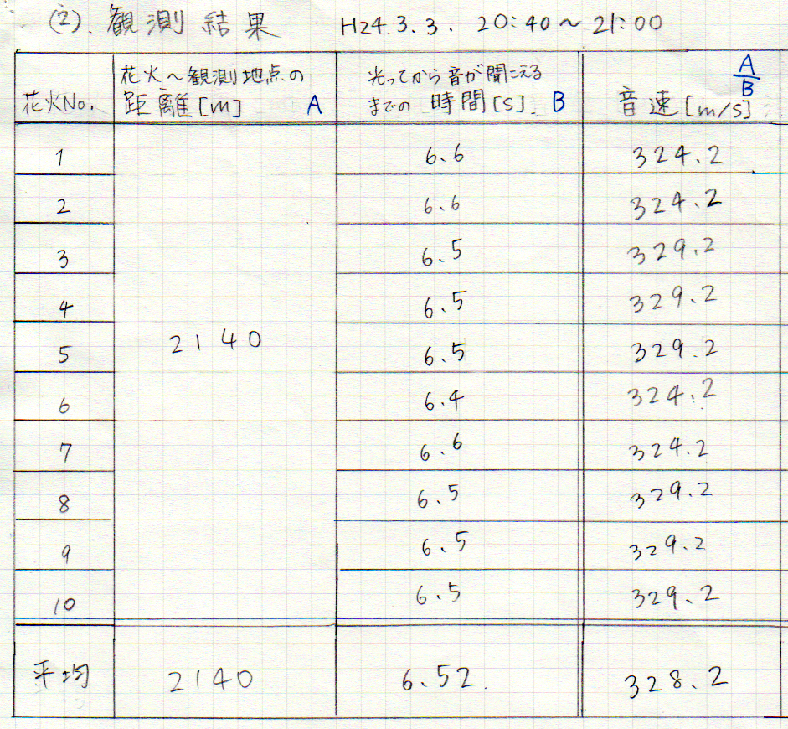
複数の花火を測定 ⇒ 平均値（と誤差、有効数字）
身近な出来事・
現象を利用した
測定

Slide 14
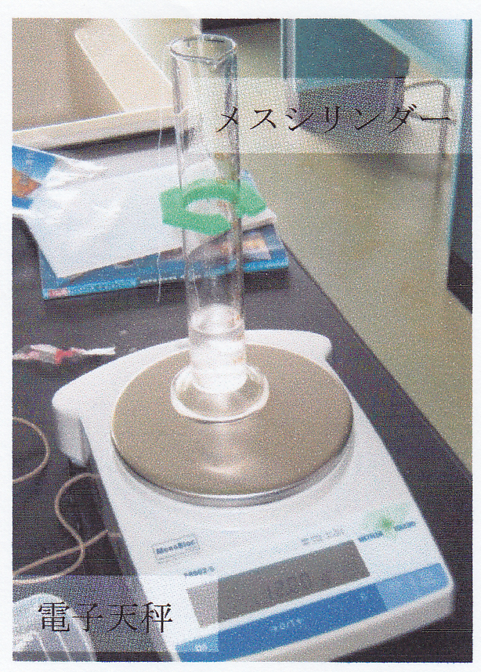
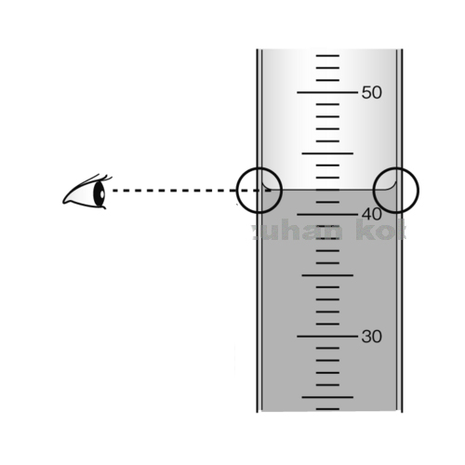
氷の密度ρを測定してみよう ２０１０年物理チャレンジ（第１）実験問題
液体の中に氷をいれ、
体積Vと質量Mを測定
液体：水より比重の軽いもの（水には氷は完全に沈まない）
氷が融けないように、液体を冷却
体積：メスシリンダー（ビーカー）
質量：電子天秤、台ばかり

Slide 15
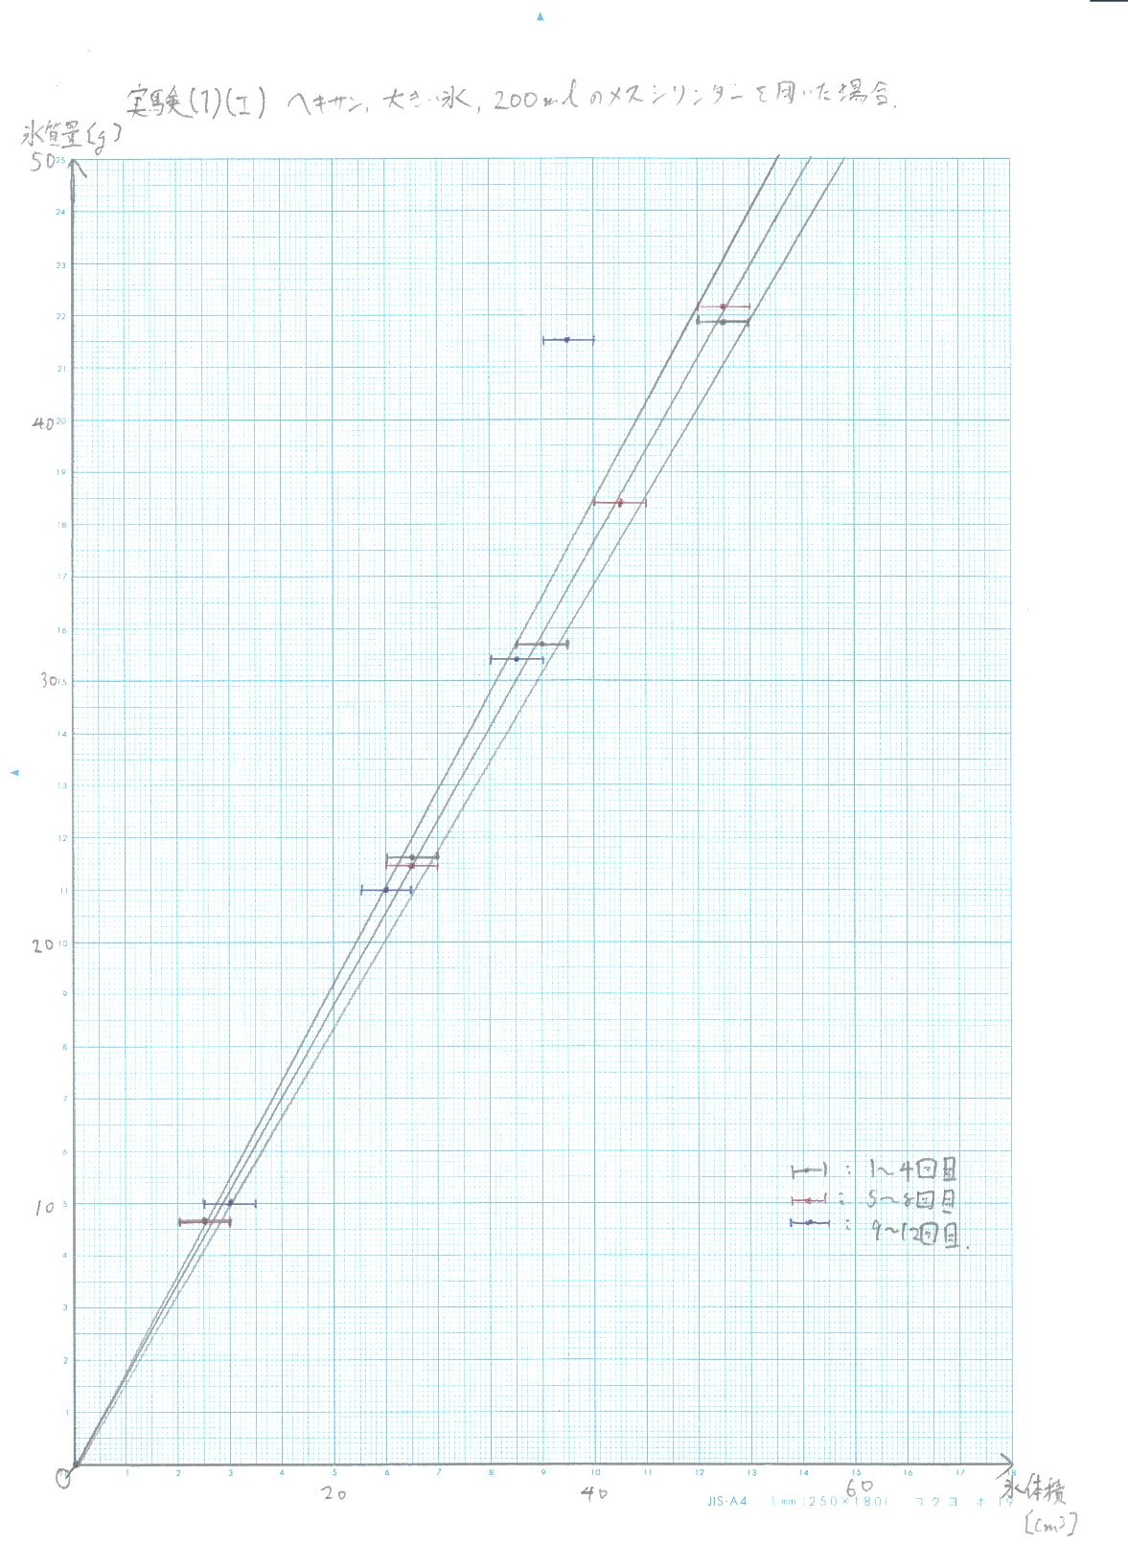
佐藤遼太郎（秀光中等学校）
正確な測定をするには…
(g)
40
30
20
10
0
氷の大きさ
（体積）を変
えて測定
同じ測定を多数回
→単純平均
パラメータ（氷の大きさ）を
変えて多数回測定
→（直線）フィッティング
データ点のばらつきを考慮して
直線フィッティング
目測で３本の直線を引く
⇒上限・下限・最適（真ん中）
⇒ 物理量とその誤差を求める
直線の勾配が
最大勾配と最小勾配から
0 20 40 60 (cm³)

Slide 16
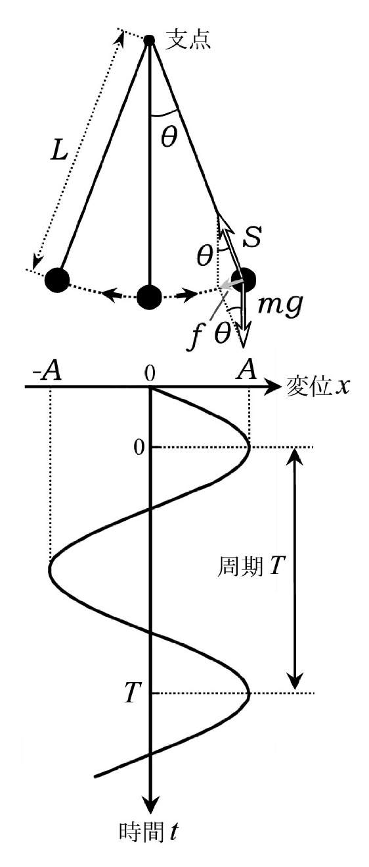
単振り子の周期を測定して重力加速度を測定してみよう （2005年第１チャレンジ実験問題）
が小さいとき
よってx方向の運動方程式は
周期
パラメータを変える？
⇒ L, m, θを変えたらどうなる？

Slide 17
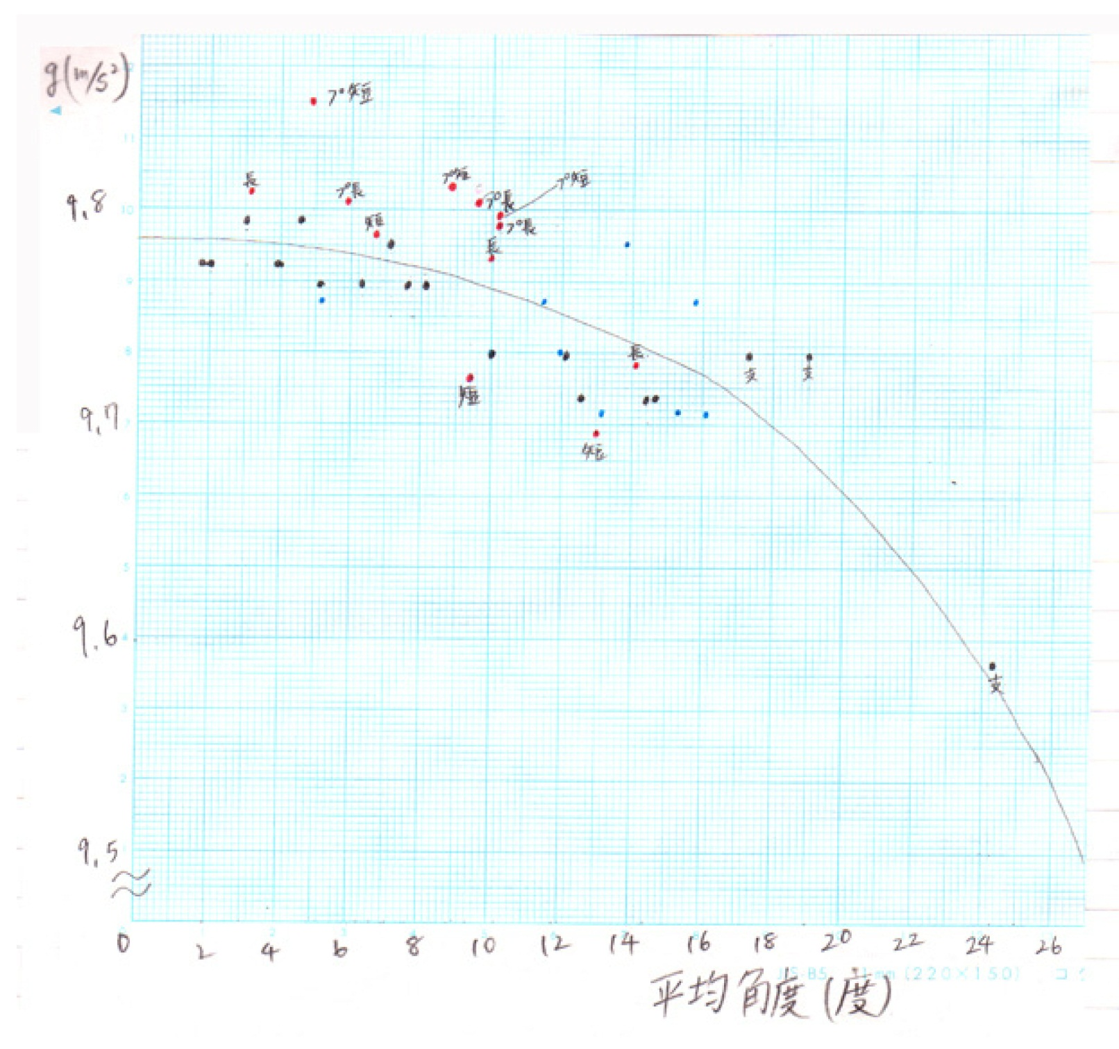
近似式の意味をよく考えてパラメータを設定
触れ角θを変えて、
θ→０°の極限をとる

Slide 18
第２チャレンジ（全国大会） 8月19日～22日 つくばカピオ
１．選ばれた１００名の選手と役員が３泊４日の合宿
（１）試験だけでなく、研究所見学、実験出店、講演会も
（２）選手たちの交流⇒大学進学後も交流
２．理論コンテスト ５時間
（１）国際物理オリンピックレベルの長大な問題
（２）しかし、丁寧な誘導問題から始まる
⇒ 知識を問う試験ではない。
論理的に順序よく考えられるかどうか。
（３）最先端の科学技術から題材
問題を解くことによって高度な物理を楽しめる
３．実験コンテスト ５時間
(1) 選手一人一人に実験キットが与えられ、
装置を自分で組み立てて実験
(2) データをもとにグラフを描いて解析

Slide 19
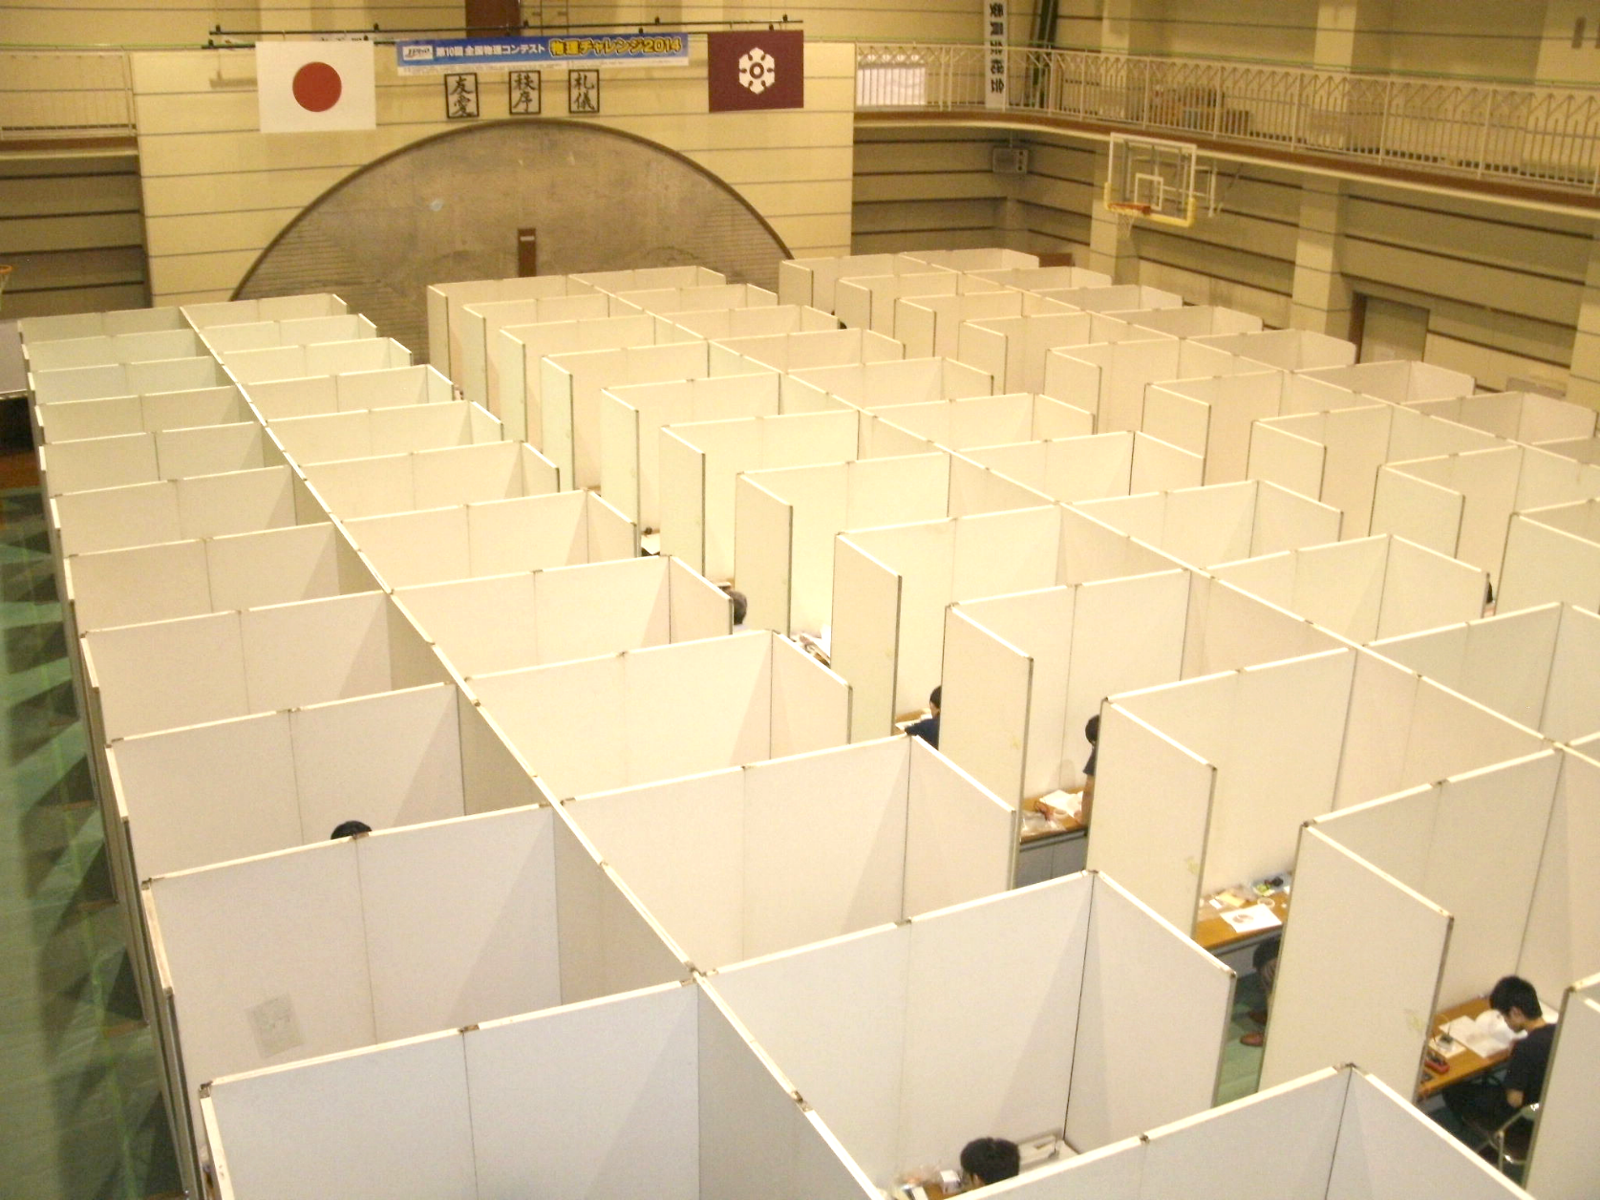
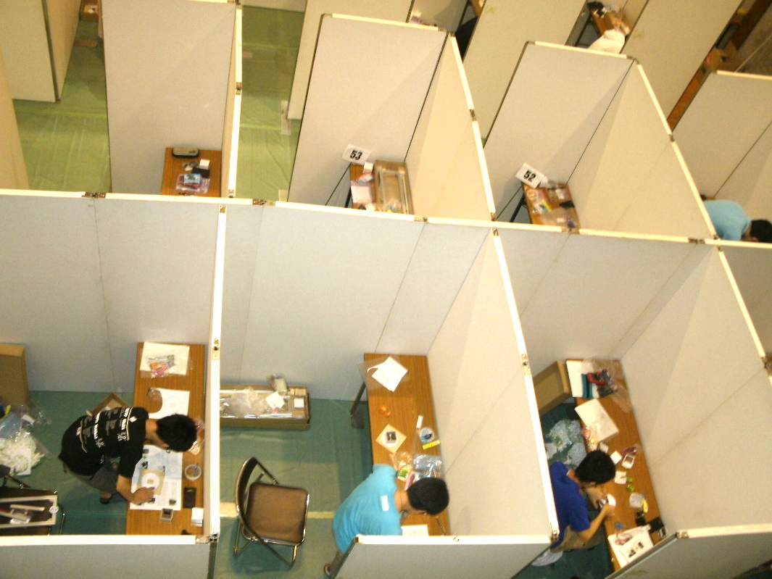
第２チャレンジ実験コンテスト 2014年 岡山

Slide 20
第２チャレンジ 実験コンテストのテーマ
年 | テーマ
2014 | 重力加速度・ホール効果
2013 | 熱伝導と電気伝導，熱放射
2012 | 剛体の回転運動，歳差運動
2011 | 電気回路，オシロ，歪ゲージ，コンデンサー
2010 | 光，屈折率，偏光
2009 | バネの弾性，力学的エネルギーの保存と運動量の保存
2008 | 超音波の波長，反射，干渉，回折
2007 | 弦の振動，単振り子，パラメトリック励振
2006 | 電磁誘導（渦電流による運動の抑制），ガウス加速器， 単極モーター
2005 | LEDを使った光の回折，プランク定数の測定

